Slide 1
KI-FACHKONFERENZ
Artificial Intelligence Act
Dr. Oliver Maspfuhl
Frankfurt am Main, 22.11.2021

Slide 2

I. Wie normierbar ist der KI-Begriff?
Quelle: ...

Slide 3
Was sind typische Aspekte von KI?
EU proposal für KI regulation
‘artificial intelligence system’ (AI system) means software that is developed with one or more of the techniques and approaches listed in Annex I* and can, for a given set of human-defined objectives, generate outputs such as content, predictions, recommendations, or decisions influencing the environments they interact with;
*(a) Machine learning approaches, including supervised, unsupervised and reinforcement learning, using a wide variety of methods including deep learning;
(b) Logic- and knowledge-based approaches, including knowledge representation, inductive (logic) programming, knowledge bases, inference and deductive engines, (symbolic) reasoning and expert systems;
(c) Statistical approaches, Bayesian estimation, search and optimization methods.
„Intelligence“ means only the goal is set explicitly a priori, not the way to achieve it
Nach der klassischen Definition ist KI…
Rationales Verhalten hat höchste Relevanz in der Finanzwelt
KI kann Menschen in Leistung und Effizienz übertreffen
Menschlich denken
Rational denken
Menschlich handeln
Rational handeln

Slide 4

Input-output mapping im Maschinelen Lernen und physikalischen Modellen
ML-Modell
Prece-ding pro-cess
Follo-wing pro-cess
Physikalisches Modell
Input data
Output
data
(Nichtlinerare) Struktur aus fundamentaler Theorie abgeleitet
Wenige fundamentale Parameter
AI
(micro-)
service
y
Mathematische Repräsentation als Abbildung f zwischen rellen Vektorräumen $y= f\left(x\right)$ oder allgemeiner $f\left(x,y\right)=0$
Abbildung wird “gelern” durch fitten mathematischer Modelle mit freien Parametern an Beispielwerte für x und y (ML)
Moderne ML- Lernalgorithmen können extrem nichtlineare Beziehungen abbilden, die trotz vieler Parameter robust auf neue Daten generalisieren
y
a² x² + b²y² = 1
x
x

Slide 5
Quiz: Welche Relation besteht zwischen KI und ML?
(a)
(b)
KI
?
ML
KI
ML
?
(c)
(d)
AI
ML
KL
KI

Slide 6
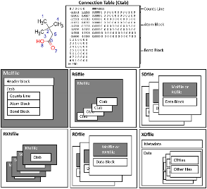
KI und ML sind unabhängige Aspekte
AI und ML sind ortho-gonale Konzepte, keine Teilmengen voneinander
Effiziente KI beruht heute fast immer auf ML
ML
“Wie?”: Inwiefern “lernt” mein System, Daten zu repräsentieren?
Ein IT-System
KI
“Was?”: Inwiefern löst mein System Aufgaben, die typischerweise Intelligenz erfordern, also nicht durch eine explizite Vorschrift beschrieben werden können?
ML ohne KI?
Die Berechnung der physikalischen oder chemischen Eigenschaften komplexer Moleküle verlangen das numerische Lösen eine partiellen Differentialgleichung
Diese Aufgabe kann durch einen Optimierungsalgorithmus eindeutig beschrieben und beliebig exakt gelöst werden – keine menschliche Intelligenzleistung
https://jcheminf.biomedcentral.com/articles/10.1186/s13321-020-00460-5

Slide 7
Diskussionspunkt 1 – Brauchen wir eine Definition von KI, um KI zu regulieren?
Ja, sonst wissen wir nicht worüber wir sprechen
Nein, wir sollten nur auf das Ergebnis schauen und Leistungen unabhängig von ihrer Realisierung bewerten
Ich habe noch keine Meinung dazu

Slide 8
II. Wie normierbar ist Vertrauenswürdigkeit?
Quelle: ...

Slide 9
Ausgangspunkt einer Policy: Die Sieben Anforderungen der HLEG
Vorrang menschlichen Handelns und menschliche Aufsicht: z. B. Grundrechte, Vorrang menschlichen Handelns und menschliche Aufsicht
Technische Robustheit und Sicherheit: z. B. Widerstandsfähigkeit gegen Angriffe und Sicherheitsverletzungen, Auffangplan und allgemeine Sicherheit, Präzision, Zuverlässigkeit und Reproduzierbarkeit
Schutz der Privatsphäre und Datenqualitätsmanagement: z. B. Achtung der Privatsphäre, Qualität und Integrität der Daten sowie Datenzugriff
Transparenz: z. B. Nachverfolgbarkeit, Erklärbarkeit und Kommunikation
Vielfalt, Nichtdiskriminierung und Fairness: z. B. Vermeidung unfairer Verzerrungen, Zugänglichkeit und universeller Entwurf sowie Beteiligung der Interessenträger
Gesellschaftliches und ökologisches Wohlergehen: z. B. Nachhaltigkeit und Umweltschutz, soziale Auswirkungen, Gesellschaft und Demokratie
Rechenschaftspflicht: z. B. Nachprüfbarkeit, Minimierung und Meldung von negativen Auswirkungen, Kompromisse und Rechtsbehelfe.
9

Slide 10
Vertrauenswürdigkeit ist ein menschlicher Begriff und problematisch für KI
Gründe für Vertrauen
Mensch
Gute Erfahrungen aus der Vergangenheit
Zurückführung auf gute inhärente (charakterliche) Prinzipien bzw. allgemeine Intelligenz
Erwartung, dass Fehler durch Flüchtigkeit passieren können
Anpassungsfähigkeit an besondere Umstände gemäß Prinzipien
(Schwache) KI
Gute Erfahrung aus historischen Daten
Inhärente Prinzipien bzw. allgemeine Intelligenz unklar
Erwartung, dass keine Fehler aus Flüchtigkeit passieren, dafür nicht-erklärbare statistische Fehler
Keine Anpassungsfähigkeit an besondere Umstände gemäß Prinzipien
22.11.2021
KI-Fachkonferenz Artificial Intelligence Act
10

Slide 11
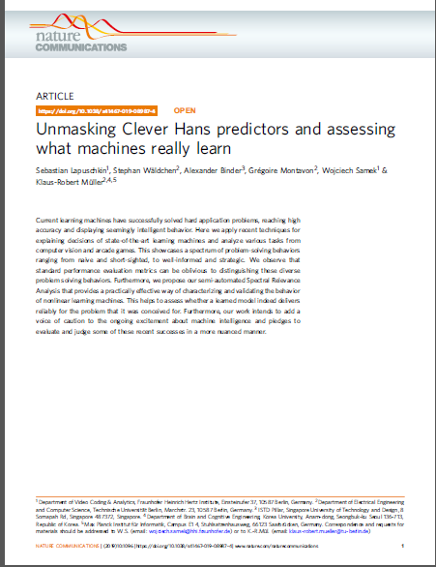

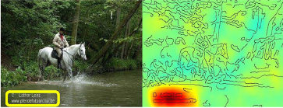
(Schwache) KI ist nicht Denken
Neurale Netzwerke nutzen Architekturen nach dem Vorbild des Gehirns, aber niemand weiß heute genau wie das Gehirn Informationen verarbeitet!
Menschen lernen viel schneller und effizienter, offenbar wirken hier höhere Abstraktionsmechanismen und physisches Kontextverständnis
Visualisierung von Feature-Importances zeigt auf, dass die Mustererkennung oft auf sehr spezifischen Sub-Pattern oder gar irrelevanter virtueller Kontextinformation beruht
Studien zeigen, dass KI-Systeme durch beliebig kleine Manipulationen in den Eingangsdaten verwirrt werden können
Wir brauchen Methoden und theoretische Absicherungen gegen solche Angriffsszenarien und Robustheit gegen kleine Variationen in den Inputdaten
S.Lapuschkin et al,
Unmasking Clever Hans predictors and assessing what machines really learn (Nature communications)
Layer-wise Relevance Propagation for Deep Neural Network Architectures
22.11.2021
KI-Fachkonferenz Artificial Intelligence Act
11

Slide 12
Wie kommt man zu Vertrauenswürdigkeit? -
Deep Learning als Chance verstehen
Vertrauenswürdigkeit von KI muss anders bewertet werden als die von Menschen
Fokus muss vom „was?“ zum „wie?“ gehen - und damit zur statistischen Modellvalidierung
Dabei sollte man so jedoch so weit wie möglich die menschliche Verallgemeinerungsfähigkeit in den Mittelpunkt stellen
D.h. die Fähigkeit des Modells, tiefergehende Muster abzubilden
Das ermöglicht es auch, als menschlicher Nutzer neue Erkenntnisse zu gewinnen
Zusätzlich umfassende Beurteilung weiterer Aspekte – s. Richtlinien der HLEG
... und warum ist Machine/Deep Learning dabei nützlich?
Machine/Deep Learning kann den Abstraktionsprozess beim Lernen formal nachvollziehen
  DNN etc. können nicht-semantische Daten zu bedeutungstragenden Mustern zusammensetzen (Representation Learning)
  Dies kann analysiert und visualisiert werden – aber nur für Probleme, die für Menschen intuitiv lösbar sind
ML/DL Modelle sind keine Black Boxes (die Berechnungen sind vollkommen transparent)
Aufgrund tiefer Feature-Hierarchien können sie sogar besser geeignet sein, Zusammenhänge zu erklären – wenn man sie entsprechend designed
12

Slide 13
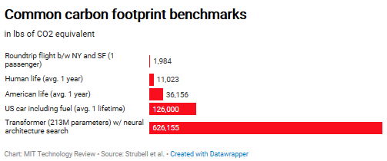
KI-Systeme unterscheiden sich in der Effizienz von menschlicher Intelligenz
…und auch das gehört zur Vertrauenswürdigkeit
Energieeffizienz von Lernmethoden ist daher heute ein wichtiges Forschungsgebiet!
22.11.2021
KI-Fachkonferenz Artificial Intelligence Act
13

Slide 14
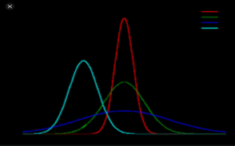
Umsetzung einer Policy: Implementierbare Definitionen
Nicht-technische Interpretation der Bedrohung
2. Technische Definition einer Messgröße für die Bedrohung
3. Richtlinie für die Implementierung Vertrauenswürdige Systeme
Beispiel: Verzerrungen in Trainingsdaten
Beispiel:
Statistisches Maß für gleiche bedingte Verteilungen
Beispiel:
Monitoring eines Fairness-Bias-Maßes auf den Modellergebnissen für verschiedende Gruppe
Dies ist nur möglich durch den teilweisen Perspektivwechsel vom „Was“ zum „Wie“
14

Slide 15
Diskussionspunkt 2 – Sollte man und kann man eine enge oder weite Normierung der Vertrauenswürdigkeit anstreben?
Eng und technisch präzise
Umfassend und prozessbasiert
Ich habe noch keine Meinung dazu

Slide 16
III. Wie normierbar ist Credit Scoring?
Quelle: ...

Slide 17


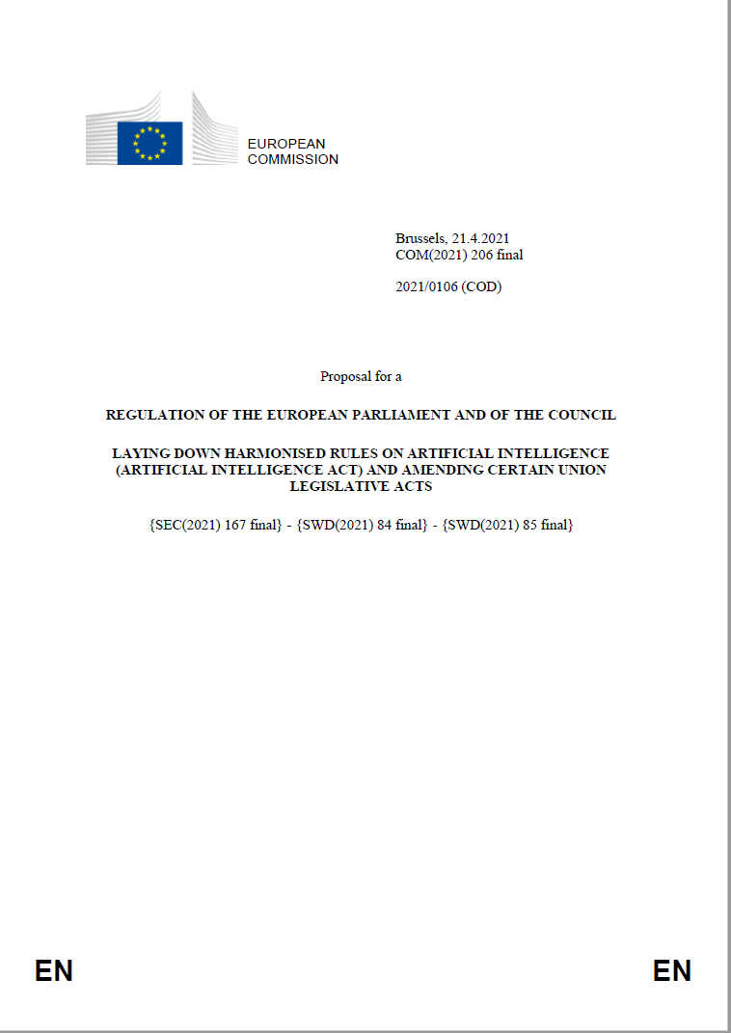
Kommende Regulierung antizipieren
Seit 2019 veröffentlichte Vorschläge zur KI-Regulierung
  2019 Ethical Guidelines for Trustworthy AI of the High-Level Expert group of the European Commission
  2020 Whitepaper in AI of the European Commission
  2021 Proposal for a Regulation of the European Parliament and of the Council
  Ethik (“Was?”)
  Hochrisikosektoren
  Risikoklassen (“Wie?)
Risikobasierter Ansatz
(Hochrisiko-) Sektorbasierter Ansatz
Minimal
Keine zusätzlichen Verpflichtungen
Transparenzvorschriften gemäß Artikel 52
Anwendungen müssen Anfordungen nach Artikel 6/7 erfüllen, „Conformity“ muss mittels „Conformity Assessment“ nachgewiesen werden
Definition in Artikel 5, Einsatz nicht erlaubt
Healthcare
Transport
Energy
Public sector
Limited
High
Unaccep-table
26

Slide 18
2021 Regulierung Act 3: Scoringmodelle sind high-risk?
Scoringmodelle sind Risikomodelle und sollen die Bank vor Verlusten schützen (nur indirekt auch den Kunden)
Scoringmodelle ermitteln Ausfallwahrscheinlichkeiten für eine Ratingklassifikation, aber keine binäre Kreditentscheidung
Innerhalb einer Ratingklasse zahlen alle Kunden eine Risikprämie (Versicherungsprinzip)
Keine Aussage über individuelles Ausfallverhalten
Konservativitätspuffer sind nicht nicht “fair” aus Sicht des Kunden, aber notwendig
Beispiel: Kredite warden bei einer Rückzahlwahrscheinlichkeit von 90% in der Regel abgelehnt!
Keine individuelle Prognose für den Kreditausfall in der Klasse
YES
C1
B2
B1
A2
C2
NO
D
C3
A1
18

Slide 19
2021 Regulierung Act 3: Scoringmodelle sind high-risk?
Was ist der Risikopreis?
Risk factors
(Rough) Individual (historic) default prediction (Bernoulli model)
(Precise) Rating class default rate prediction (Binomial model)
Portfolio loss distribution („Vasicek“ model)
Risk contribution assessment (Euler allocation)
Fairnessaspekte
Methodische Aspekte
Zuornung zu einer Klasse kann aus unterschiedlichsten Gründen erfolgen
Zuordnug zur einem Ratingsystem aus sehr formalin Gründen
Ground truth ist unbekannt
Selection Bias
“When we leave out attributes, can the price estimation become unfair?” / “We do a risk prediction…”
Stochastische Systeme können nicht vorhergesagt werden
KI ersetzt Systeme die nicht mit Regeln funktionieren -> Kann man diese mit Regeln nornieren?
Bei Fehlern: Sind diese auf systemnatische Faktoren zurückzuführen? Failty factors? Hidden variables?
19

Slide 20
2021 Regulierung Act 3: Scoringmodelle sind high-risk?
Credit Pricing ist in sich komplex und berücksichtigt viele (auch ML-unabhängige) Faktoren
Fairnessbetrachtungen nur für das Scoring ist relativ bedeutungslos
… und alle Beziehungen sind nicht-linear
Product Cost / Interests
Macroeconomic factors
Risk Correlation
Gesamt-* preis
Unexpected Risk (capital) costs
Industry factors
Expected Risk costs
Scoring (PD)
Individual factors
Die klassischen Prüfer von Ratingsystemen sind gut vorbereitet, die richtige Funktionsweise dieser Modelle zu bewerten.
* schematisch
20

Slide 21
Diskussionspunkt 3 – Kann man Credit Pricing unter die high-risk-Anwendungen zählen? Wer sollte sie prüfen?
Ja, Prüfung druch unabhängige Dritte
Nein, es sollte weiter die klassische Modellprüfung durch Bafin/Bundesbank stattfinden
Ich habe noch keine Meinung dazu

Slide 22
IV. Wie normierbar ist KI-Risiko-Management?
Quelle: ...

Slide 23
High-risk-KI-Systeme - Anforderungen
Establish and
implement risk
management
system
in light of the
intended
purpose of the
AI system
Use high-quality training, validation and testing data (relevant, representative, …)
Draw up technical documentation & setup logging capabilities (traceability & auditability)
Ensure appropriate degree of transparency and provide users with information on capabilities and limitations of the system & how to use it
Ensure human oversight (measures built into the system and/or implemented by the users)
Ensure robustness, accuracy and cybersecurity

Slide 24
High-risk-KI Systems – Providing conformity
High-risk AI systems shall undergo a new conformity assessment procedure whenever they are substantially modified.
For high-risk AI systems that continue to learn after being placed on the market, changes to the high-risk AI system and its performance that have been pre-determined by the provider at the moment of the initial conformity assessment and are part of the information contained in the technical documentation, are not substantial modifications.

Slide 25
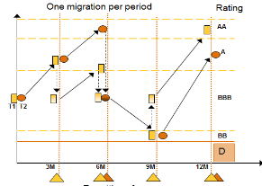
KI for Risk Management: Mustererkennung
  Synchrone Abhängigkeiten (gleichzeitiger/aufeinanderfolgender) Ereignisse zerstören das Versicherungsprinzip -> zentrale Rolle im Risikomanagement
  Zeitliche Abhängigkeiten führen über mehrere Periode oder abrupt zu dynamisch veränderten Bedingungen oder Regimewechseln
  Abhängigkeiten oder Regimewechsel sind mit klassischen Daten schwer zu messen und vorherzusagen (Dynamik, Psychologie)
  Nötige Informationen zur vorausschauenden Bewertung von Gefahren und Risiken in der Regel
    noch in keinem Banksystem erfasst, teilweise in externen Quellen
    nicht zentral verfügbar, sondern verteilt und aus kleinen, schwachen Signalen zusammengesetzt
    unstrukturiert (Text)
  Anhängigkeiten sind Muster -> versteckt in komplexen Signalen!
Abhängigkeiten -> Schwere Ränder
Normalverteilung -> Diversifikation
Mehrperiodizität -> Nichtlinearität
25

Slide 26
KI for Risk Management: Mustererkennung
ML/DL macht Mustererkennung objektiver
  DL vermeidet dir Abhängigkeit von Paradigmen auf der Featureseite – es findet und verifiziert Muster objektiv
  KI „zertifiziert die Expertenmeinung“ über bestehende Paradigmen, der Experte verifiziert neu entdeckte Muster
  Bayes‘sche Methoden können helfen, datengetriebene und expertenbasierte Ansätze zu verbinden
Neues Muster
Simulation und Anomalieerkennung sollten Kernanwendungen der KI (im Risikomanagement) sein
  In überwachten Methoden gibt es immer noch eine Paradigmenabhängigkeit über die Zielvariablen
  Nichtüberwachte Methoden finden Anomalien durch Modellierung der Normalität
  KI-Systems können für die Simulation neuer Muster genutzt werden (GANs)
  Die Erkennung neuer Paradigmen ist mit der Erkennung von Modellgrenzen verwandt
Neues Paradigma?
26

Slide 27
Risk Management for KI: Modellrisiko 2.0
Am Ende ist jedoch das Management von KI-Systemen, die auf ML beruhen, eine Aufgabe für das Modellrisikomanagement
Nicht das individuelle statistische Risiko einer Fehlfunktion eines KI-Systems kann gemanaged werden, sondern nur das Portfoliorisiko
Abdeckung des Einzelrisikos abzudecken letztlich nur durch Versicherungsansatz möglich: Ersetzung des Schadens im Einzelfall gegen Prämienzahlung
Fat tails… here we go again…
27

Slide 28
Diskussionspunkt 4 – Sollte Risikomanagement von KI-Anwendungen im Rahmen des klassischen Modellrisikomanagements erfolgen? Kann man diese normieren?
Ja, und man sollte das klassische Model-Risk-Framework weiterentwickeln
Nein, man braucht völlig neue Ansätze wegen des Echtzeittraining
Ich habe noch keine Meinung dazu

Slide 29
Diskussion
Quelle: ...

Slide 30
Diskussionspunkt 1 – Brauchen wir eine Definition von KI, um KI zu regulieren?
Ja, sonst wissen wir nicht worüber wir sprechen
Nein, wir sollten nur auf das Ergebnis schauen und Leistungen unabhängig von ihrer Realisierung bewerten
Ich habe noch keine Meinung dazu

Slide 31
Diskussionspunkt 2 – Sollte man und kann man eine enge oder weite Normierung der Vertrauenswürdigkeit anstreben?
Eng und technisch präzise
Umfassend und prozessbasiert
Ich habe noch keine Meinung dazu

Slide 32
Diskussionspunkt 3 – Kann man Credit Pricing unter die high-risk-Anwendungen zählen? Wer sollte sie prüfen?
Ja, Prüfung druch unabhängige Dritte
Nein, es sollte weiter die klassische Modellprüfung durch Bafin/Bundesbank stattfinden
Ich habe noch keine Meinung dazu

Slide 33
Diskussionspunkt 4 – Sollte Risikomanagement von KI-Anwendungen im Rahmen des klassischen Modellrisikomanagements erfolgen? Kann man diese normieren?
Ja, und man sollte das klassische Model-Risk-Framework weiterentwickeln
Nein, man braucht völlig neue Ansätze wegen des Echtzeittraining
Ich habe noch keine Meinung dazu

